Slide 1
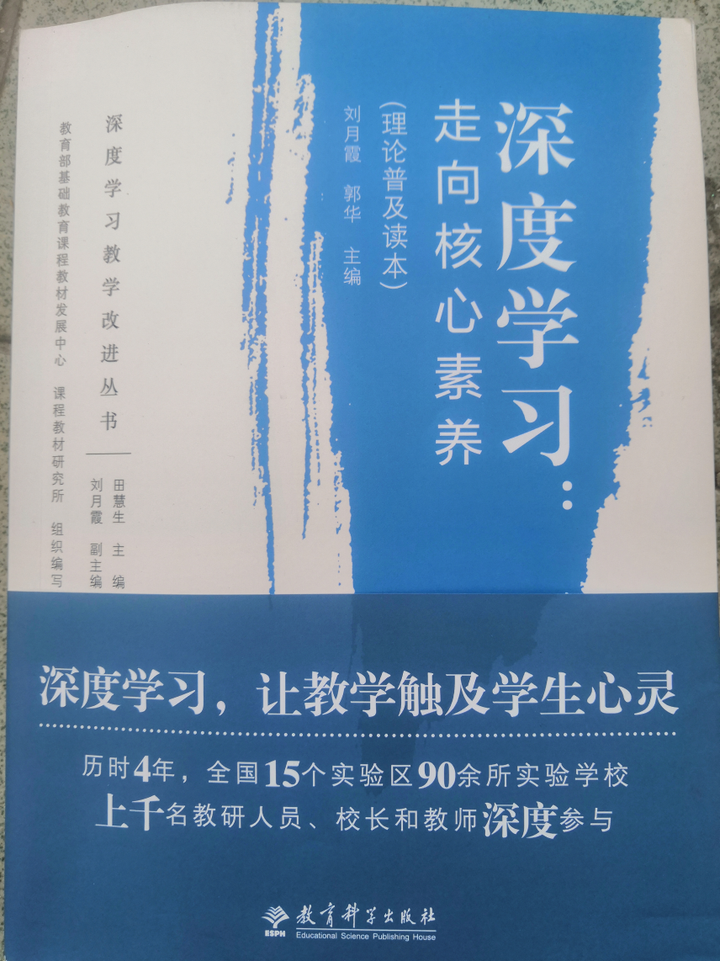
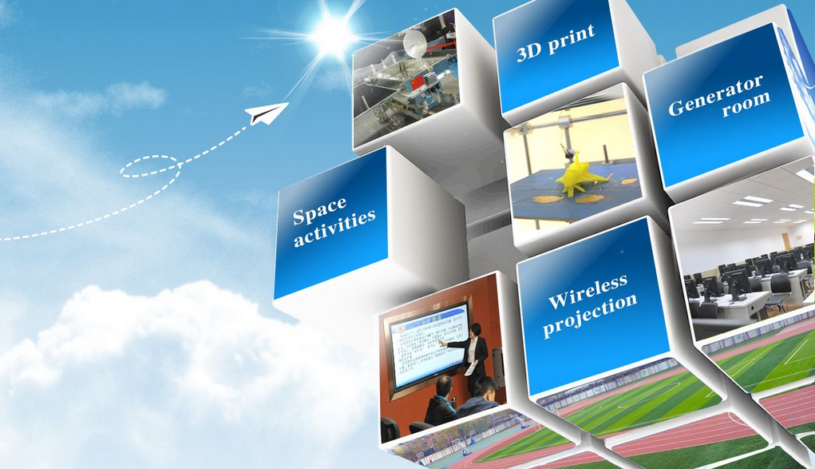
暑期读书交流
张梨 2021.7.14

Slide 2
如果我们仍用昨天的教育培养今天的儿童，那么我们就是在剥夺他们的明天。
——约翰･杜威

Slide 3
深度学习的关键词
学科核心 知识结构
学习动机 解决复杂问题

Slide 4
深度学习是师生共同经历的一场智慧旅程终点，不是让学生获得一堆零散呆板，而是他们能够积极、充分、灵活地运用这些知识去理解世界、解决问题，学以致用，并获得人格的健全和精神成长。

